Slide 1
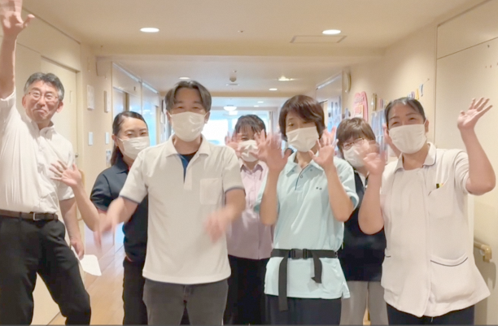
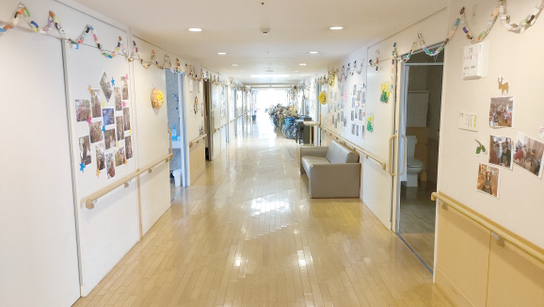
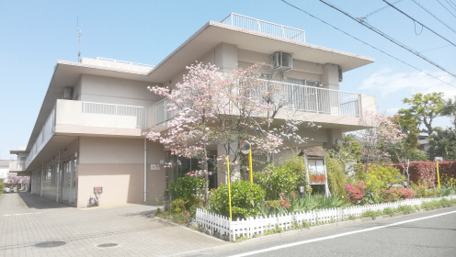
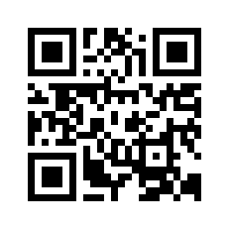
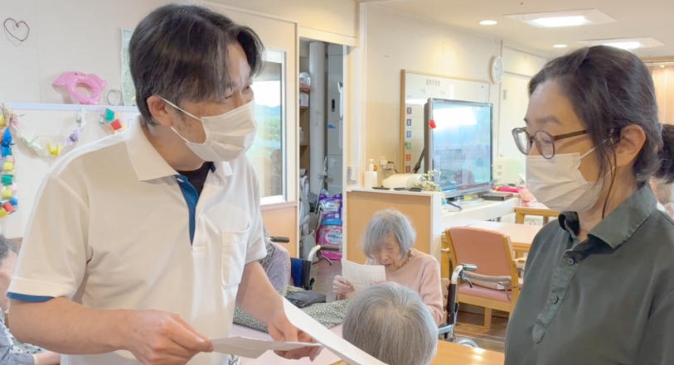
社会福祉法人プラットホーム
わたしたちはこんな法人です！
事業内容
武蔵野市で「特別養護老人ホーム」と「短期入所」事業を運営。
◇ 特別養護老人ホーム 武蔵野館（１９９９年開設）
◇ 従来型特養（定員４０名）併設ショート（定員３名）
◇ 職員数：３５名
（うち介護・看護・相談員・介護支援専門員 計２４名）
施設案内
〇 所在地：武蔵野市 関前2-16-5
〇 JR三鷹駅から（ムーバス8分 武蔵野館前下車）
JR武蔵境駅から（バス徒歩15分）
西武線田無駅から（バス徒歩20分）
見学からでもお待ちいたします！
別添１
[代表者名] | 理事長 小野 義実
[所在地] | 武蔵野市 関前2-16-5
[TEL] | 0422-36-7700
[設立] | 1999年
[社員数] | 35名
わたしたちの法人はここが魅力です！
こんな方が働いています！！
これから介護を始める方、ブランクのある方、既に経験のある方、全ての方を対象に受け入れております。
従来型特養では、フロアに多数の職員がおり、一人で悩むことはありません。介護・看護連携しながら成長していければと。また定員40名のため、利用者のお顔とお名前が分かる関係が築け、気持ちに沿える介護を行っています。
フルシフトの正職員から、自分の生活と仕事を両立しながら働いていただいている非常勤の方まで。
日中のみ、夜間のみの方。介護福祉士を目指して専門学校に通う外国籍のアルバイトの方まで。
年齢も20代から60代まで。女性が7割でしょうか。男性も多い！？
気になる夜勤やＰＣスキルについて
Ｑ 夜勤の回数や夜勤の時間を教えて下さい
Ａ フルシフトの職員は4-5回が目安です。他に夜勤専従者もいます。
Ｑ 夜勤が初めてなので不安です
Ａ 日中に利用者、施設、そしてケアを学んでからの夜勤OJTスタートです。
Ｑ ＰＣスキルはどれ位必要ですか
Ａ 文字入力に抵抗がなければOK。また記録は選択式がほとんどです。

